Slide 1
UBND TP QUY NHƠN
TRƯỜNG TIỂU HỌC NGÔ QUYỀN
CHÀO MỪNG QUÝ THẦY CÔ VỀ DỰ GIỜ
MÔN: đạo đức
Lớp :2G
Giáo viên thực hiện: Nguyễn Thanh Kiều

Slide 2
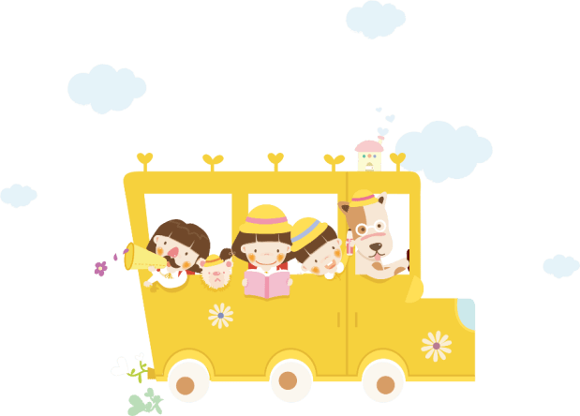
ĐẠO ĐỨC 2

Slide 3
Trò chơi: Tìm đường về nhà
KHỞI ĐỘNG

Slide 5
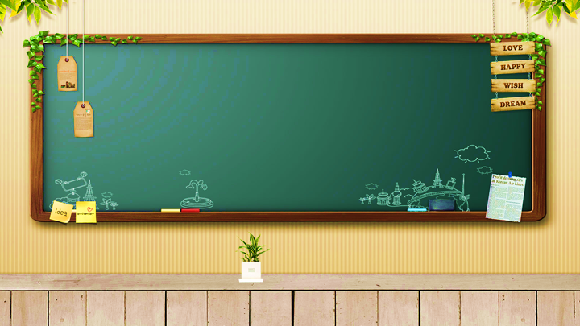
CHỦ ĐỀ
TÌM KIẾM SỰ HỖ TRỢ
BÀI 6
KHI EM BỊ LẠC
( TIẾT 1)

Slide 6
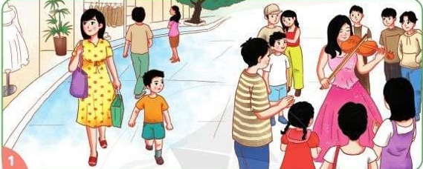
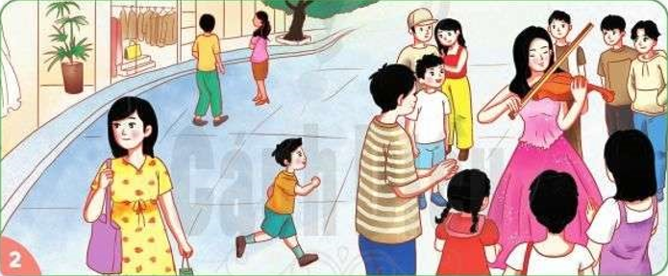
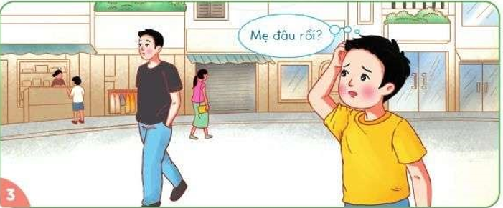
Hoạt động 1: Kể chuyện theo tranh và trả lời câu hỏi:
KHÁM PHÁ
Một lần ra phố
Vũ cùng mẹ đi ra phố
Nhìn thấy một đám đông cạnh đó, Vũ chạy lại xem
Vũ quay lại thì không thấy mẹ đâu

Slide 8
Trả lời câu hỏi:
Câu 1: Bạn Vũ đã gặp phải chuyện gì ?
-Bạn Vũ bị lạc mẹ khi cùng mẹ ra phố đông.
Câu 2: Điều gì sẽ xảy ra khi bạn Vũ bị lạc ?
- Khi bị lạc bạn Vũ có thể bị đói, khát, mệt, bị người xấu rủ rê làm những việc xấu, bị bắt cóc, bắt nạt,....
Câu 3: Theo em bạn Vũ nên làm gì khi ấy ?
-Khi ấy, bạn Vũ nên:
+ Đứng yên một chỗ, chờ mẹ quay lại tìm
+Quan sát và tìm kiếm sự hỗ trợ từ những người đáng tin cậy.

Slide 9
Ở những nơi đông người chúng mình không cẩn thận sẽ dễ bị lạc và rất khó có thể tìm thấy người thân. Chính vì vậy khi đi chơi đâu đó cùng với người thân, chúng mình hãy luôn chú ý quan sát những người thân đi bên cạnh mình và không đi lung tung khi chưa có được sự cho phép của người lớn.

Slide 10
Hoạt động 2: Tìm hiểu một số tình huống khi bị lạc

Slide 11
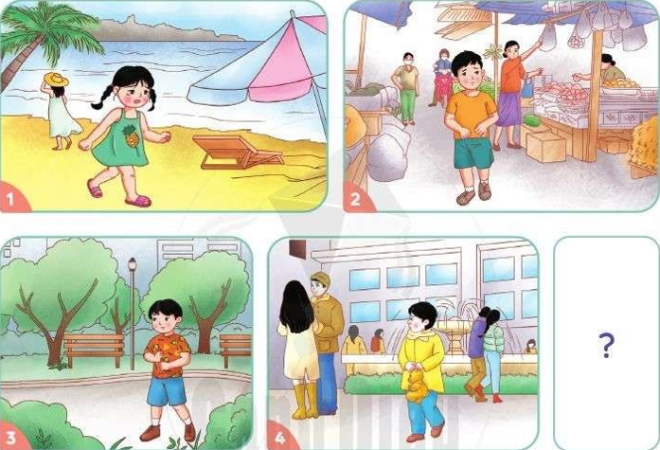
Quan sát tranh và trả lời các câu hỏi sau: + Em có thể bị lạc trong những tình huống nào?
Nhóm 2

Slide 12
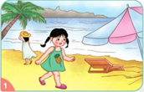
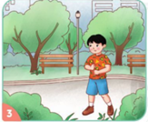
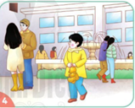
Lạc trên bãi biển
Lạc ở chợ
Lạc trong công viên
Lạc ở tòa nhà lớn hay ở quảng trường

Slide 13
Quan sát tranh và trả lời các câu hỏi sau: + Điều gì sẽ xảy ra khi em bị lạc trong những tình huống đó?
Nhóm 4

Slide 14
KẾT LUẬN
Các em có thể bị lạc ở nơi rộng mênh mông và xa lạ, những nơi đông đúc, cũng có thể bị lạc ở trong rừng, tòa nhà lớn, trung tâm mua sắm, siêu thị, bến xe,...
Những điều có thể xảy ra: bị bắt cóc, bị tai nạn, bị hãm hại, bị mưa, bị lạnh,…có thể dẫn đến mệt, lả, nguy hiểm đến tính mạng.

Slide 15
Hoạt động 3:
Thảo luận về cách tìm kiếm sự hỗ trợ khi bị lạc.

Slide 16
1. Em cần làm gì khi bị lạc?

Slide 17
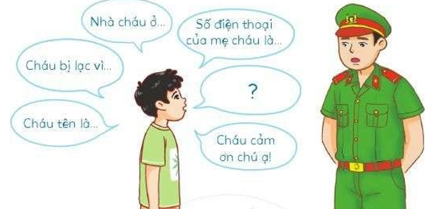
3. Vì sao cần phải tìm kiếm sự hỗ trợ khi bị lạc?
2. Em cần nói gì với người em muốn nhờ người giúp đỡ khi bị lạc?

Slide 18
Kết luận
+ Khi bị lạc, em cần phải bình tĩnh và tìm kiếm sự trợ giúp từ những người xung quanh và họ phải là những người đáng tin cậy.
+ Khi tìm được người trợ giúp, em nên nói cho họ biết điều gì xảy ra với mình và đề nghị họ giúp đỡ.

Slide 19
Tiết học kết thúc
Cảm ơn quý thầy cô và các em!

